Slide 1
UNIVERSIDAD DE LAS FUERZAS ARMADAS - ESPE
DEPARTAMENTO DE CIENCIAS ECONÓMICAS,
ADMINISTRATIVAS Y DE COMERCIO
CARRERA DE INGENIERÍA EN FINANZAS Y AUDITORÍA
Tesis presentada como requisito previo a la obtención del título de:
INGENIERA EN FINANZAS, CONTADORA PÚBLICA – AUDITORA
AUTORA: PATIÑO DUEÑAS, EVELYN JOANNA
TEMA: AUDITORÍA DE GESTIÓN A LOS PROCESOS DE CONTABILIDAD, COMPRAS LOCALES Y COBROS, DE LA EMPRESA WATER PROJECTS S.A., POR EL PERIODO COMPRENDIDO ENTRE EL 1 DE ENERO Y 31 DE DICIEMBRE DE 2013, UBICADA EN LA CIUDAD DE QUITO, PROVINCIA DE PICHINCHA
SANGOLQUÍ, NOVIEMBRE 2014

Slide 2
PLANTEAMIENTO DEL PROBLEMA
La compañía Wáter Project S.A. no ha establecido los lineamientos para dar seguimiento a las tareas que realiza el personal, además no existe un sistema de control interno que permita conocer la eficiencia, eficacia, economía de los recursos utilizados en los Procesos de Contabilidad, Compras Locales y Cobros a Clientes.

Slide 3
Objetivo General
Realizar una Auditoría de Gestión a los Procesos de Contabilidad, Compras Locales y Cobros de la Empresa Wáter Project S.A., para evaluar la eficiencia, eficacia y economía de los mismos, con la finalidad de emitir recomendaciones de mejora y lograr alcanzar los objetivos planteados por la alta Gerencia.

Slide 4
Objetivos Específicos
Conocer los aspectos generales de la Empresa.
Realizar un análisis situacional de la empresa, a través del estudio de su ambiente interno y externo.
Planificar una Auditoria de Gestión para los procesos de Contabilidad, Compras Locales y Cobros.
Ejecutar la Auditoría de Gestión para los procesos de Contabilidad, Compras Locales y Cobros.
Establecer conclusiones y recomendaciones del trabajo de Auditoría de Gestión.

Slide 5
La Empresa
RAZÓN SOCIAL
WATER PROJECTS S.A.
TIPO DE ORGANIZACIÓN
Empresa privada.
SECTOR DE LA INDUSTRIA
Sector comercial
BASE LEGAL DE LA COMPAÑÍA
El capital suscrito con el que se constituyó la compañía fue de Ochocientos dólares Americanos (US$ 800,00)
Con fines de lucro.
Sociedad Anónima.
El 09 de enero de 2004, se aprobó la escritura pública de constitución de la Compañía.
La Compañía se constituyó con el objetivo de dedicarse a importación, venta, distribución de sistemas de purificación de agua para consumo humano
OBJETO SOCIAL

Slide 6
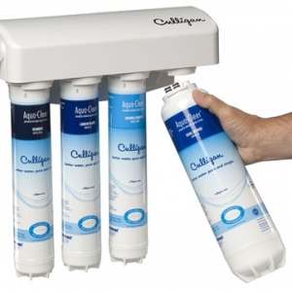
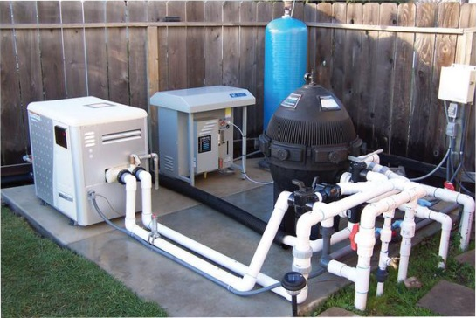
PORTAFOLIO DE PRODUCTOS
PRODUCTOS SEGMENTO RESIDENCIAL Y COMERCIAL
Equipos, sistemas de tratamiento y dispensadores de agua para el hogar que brindan la confianza y seguridad a las familias de que consumen agua pura y saludable apta para el consumo humano.
PRODUCTOS SEGMENTO INDUSTRIAL
Equipos de tratamiento de agua para industrias que proveen de agua potable apta para su consumo.

Slide 7
ANALISIS FODA
Único representante de la reconocida marca CULLIGAN en el Ecuador
Realizar el lanzamiento de campañas publicitarias y de promoción.
No existen organigramas actualizados, políticas establecidas y manuales de procesos.
Realizar el levantamiento de manuales de procesos, organigramas y políticas.
Innovar o rediseñar el portafolio de productos.
Abrir sucursales en las ciudades de Quito, Manta, Guayaquil, Machala.
Establecer controles para los procesos.

Slide 8
AUDITORÍA DE GESTIÓN
FASES DE LA AUDITORÌA DE GESTIÓN
PLANIFICACIÓN
EJECUCIÓN
COMUNICACIÓN DE RESULTADOS
ESPECÍFICA
PRELIMINAR
PLAN GLOBAL DE AUDITÓRÍA
CONOCIMIENTO PRELIMINAR
PROGRAMAS DE AUDITORÍA
EVALUACIÓN DEL CONTROL INTERNO
PAPELES DE TRABAJO
HOJAS DE HALLAZGO
INFORME DE AUDITORÍA

Slide 9
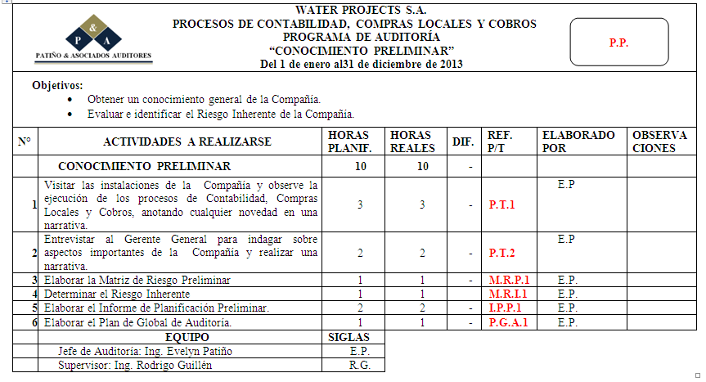
PROGRAMA PRELIMINAR
EJERCICIO PRÁCTICO
AUDITORIA DE GESTIÓN A LOS PROCESOS DE CONTABILIDAD, COMPRAS LOCALES YCOBROS, DE LA EMPRESA WATER PROJECTS S.A., POR EL PERIODO COMPRENDIDO ENTRE EL 1 DE ENERO Y 31 DE DICIEMBRE DE 2013, UBICADA EN LA CIUDAD DE QUITO, PROVINCIA DE PICHINCHA

Slide 10
MEDICIÓN DEL RIESGO INHERENTE
Tiene un nivel de confianza moderada de 53.33% lo cual nos da como resultado un riesgo inherente de 46.67%

Slide 11
PROGRAMA ESPECÍFICO

Slide 12
MEDICIÓN RIESGO DE CONTROL PROCESO DE CONTABILIDAD

Slide 13
MEDICIÓN RIESGO DE CONTROL PROCESO DE COMPRAS LOCALES

Slide 14
MEDICIÓN RIESGO DE CONTROL PROCESO DE COBROS

Slide 15
Resumen de hallazgos de LOS procesos
RESUMEN DE HALLAZGOS
A LOS PROCESOS DE CONTABILIDAD, COMPRAS LOCALES Y COBROS
N° | PROCESO | HALLAZGOS | TIPO DE HALLAZGOS
 |  |  | ADMINISTRATIVO |  | CONTABLE
 |  |  | CANTIDAD | % | CANTIDAD | %
1 | CONTABILIDAD | 8 | - | - | 8 | 73%
2 | COMPRAS LOCALES | 3 | 2 | 67% | 1 | 9%
3 | COBROS | 3 | 1 | 33% | 2 | 18%
 | TOTAL | 14 | 3 | 100% | 11 | 100%
Conclusión:
Se determinó que los hallazgos encontrados en su mayoría son de tipo contable, lo cual indica qué tiene mayor probabilidad de influir significativamente en las cifras presentadas en los Estados Financieros de la Compañía.

Slide 16
INFORME DE AUDITORÍA
NATURALEZA DE LA EMPRESA
WATER PROJECTS S.A es una Empresa que se dedica a la comercialización e instalación de sistemas de tratamiento de agua.
MOTIVOS DEL TRABAJO
En respuesta a la necesidad de mejorar la gestión de la Empresa la que le permitirá lograr en el futuro mejores niveles de eficacia, eficiencia y economía en el manejo de los recursos y en el logro de objetivos planteados por los socios.
OBJETIVOS DE LA AUDITORIA DE GESTION
Determinar el grado de eficiencia, eficacia y economía de los procesos auditados en la empresa WATER PROJECTS S.A. con la finalidad de identificar las deficiencias o irregularidades, determinando hallazgos y emitiendo conclusiones y recomendaciones para mejorar el control de los Procesos de Contabilidad, Compras Locales y Cobros.
ALCANCE
La Auditoria de Gestión a los Procesos de Contabilidad, Compras Locales y Cobros, se desarrolló desde el 1 de julio al 30 de octubre de 2014, cuya revisión fue del periodo comprendido entre el 01 de enero al 31de diciembre del 2013.

Slide 17
INFORME DE AUDITORÍA
RESULTADOS DE LA AUDITORÍA:
PROCESO DE CONTABILIDAD
DECLARACIONES SUSTITUTIVAS CONSECUTIVAMENTE.
CONCLUSIÓN:
De la revisión a las declaraciones mensuales de impuestos se determinó que del total de declaraciones el 48% son sustitutivas, que se han venido realizando consecutivamente debido a cambios en los valores ya declarados, que se han dado por la entrega tardía de la información o por errores en el registro de la información los cuales fueron detectados y realizados posteriormente a la declaración.
RECOMENDACIÓN:
AL CONTADOR:
Analizar la posibilidad de elaborar un cronograma en el que se establezcan las fechas máximas para la entrega de información para que la asistente contable ingrese de forma oportuna al sistema contable.
Además el Contador deberá revisar la información se encuentre completa y correcta antes de realizar la declaración.
ENTREGA DE ESTADOS FINANCIEROS PRESENTADOS POSTERIORMENTE A GERENCIA CON CAMBIOS.
CONCLUSIÓN:
De la revisión efectuado a los Estados Financieros entregados se determinó que el 100% se entregaron nuevamente con varios cambios significativos, que se produjo por información ingresada de forma tardía así como la no elaboración de asientos contables en el momento en que debieron realizarse, provocando que los Estados Financieros entregados a Gerencia no refleje la situación real de la Empresa en un momento determinado.
RECOMENDACIÓN:
AL GERENTE GENERAL:
Establecer un cronograma en el que se establezcan fechas y responsables de la entrega de información de manera que el Departamento Contable procese de forma oportuna y cumpla con la entrega de Estados Financieros hasta el día 15 del mes siguiente.
Además el disponer con la información de forma oportuna y confiable permitirá a la Gerencia General tomar decisiones dirigidas al logro de los objetivos planteados por la Empresa.

Slide 18
INFORME DE AUDITORÍA
PROCESO DE COMPRAS LOCALES
COMPRA DE MATERIALES REALIZADAS SIN TRES COTIZACIONES.
CONCLUSIÓN:
De la revisión efectuada se determinó que en el 75% de las compras no se realizaron tres cotizaciones a diferentes proveedores, debido a que la persona responsable del Área de Compras Locales no dispone del tiempo suficiente para solicitar estos documentos ya que también realiza otras funciones de cobranzas.
RECOMENDACIÓN:
Realizar la compra de los materiales cumpliendo la política de análisis entre tres proformas de manera que se aseguren que se están comprando los materiales al proveedor con la mejor oferta.
MATERIALES RECIBIDOS POSTERIORMENTE A LAS 48 HORAS DE ENVIADA LA ORDEN DE COMPRA.
CONCLUSIÓN:
De la revisión efectuada a las facturas de compra del material requerido se determinó que el 31% no fueron recibidos dentro de las 48 horas de enviada la orden de compra, debido a la falta de coordinación en la recepción del material adquirido, ocasionando que no se cuenten con los materiales de forma oportuna para la ejecución y entrega de proyectos.
RECOMENDACIÓN:
A LA JEFE DE COMPRAS
Asegurarse que los términos y condiciones de la entrega o retiro de materiales adquiridos se los realice en las fechas acordadas entre la Empresa y el proveedor, de manera de disponer de los mismos para cumplir con la ejecución de proyectos programados.

Slide 19
INFORME DE AUDITORÍA
PROCESO DE COBROS
SOBRECARGA DE FUNCIONES A LA JEFE DE COMPRAS Y COBRANZAS.
CONCLUSIÓN:
De la revisión efectuada se identificó que la Jefe de Compras también realiza la gestión de cobros a clientes ocasionando que no cumpla las funciones de su cargo no se realicen eficientemente.
RECOMENDACIÓN:
AL GERENTE GENERAL:
Considerar la posibilidad de contratar a una persona que tenga como responsabilidad la gestión de cobros a clientes, con el objeto de disponer con los recursos económicos que permitan cumplir con las obligaciones contraídas por la Empresa.
CARTERA VENCIDA CON ANTIGÜEDAD MAYOR A 120 DÍAS.
CONCLUSIÓN:
Del análisis realizado a la antigüedad de cartera al 31 de diciembre del año 2013 se determinó un valor significativo de $31.857,18 en cartera vencida mayor a 120 días, representando el 18.17% del total de cartera, debido a la falta de gestión de cobranzas así como el seguimientos a cuentas por cobrar, ocasionando que se sigan manteniendo ventas a créditos con clientes que no han cumplido con el plazo otorgado por la empresa.
RECOMENDACIÓN:
A LA JEFE DE COBROS A CLIENTES
Considerar implementar políticas para la gestión de recuperación de cartera y la calificación de clientes que eviten otorgar créditos a clientes que no cumplen con sus pagos a tiempo.

Slide 20
CONCLUSIONES Y RECOMENDACIONES
CONCLUSIONES:
La Auditoría permitió cumplir el objetivo planteado de evaluar la eficiencia, eficacia y economía de los Procesos de Contabilidad, Compras Locales y Cobros.
No cuentan con una Planificación Estratégica y una Planificación operativa.
De la revisión efectuada se identificó que la empresa no cuenta con organigramas actualizados, ni manuales de procesos.
No existe una correcta segregación de funciones.
La Compañía no cuenta con indicadores de gestión.
El resultado del trabajo realizado es el Informe Final de Auditoría de Gestión, el mismo que contiene conclusiones y recomendaciones de mejora.
RECOMENDACIONES:
Realizar Auditorias de Gestión, Informáticas, Operativas y otras, con el objeto de mejorar el Sistema de Control Interno de los procesos.
Elaborar una Planificación Estratégica y operativa para alcanzar los objetivos establecidos por el nivel superior de la organización.
Levantar organigramas, manuales de procesos, políticas y dar a conocer a todos los empleados de la Compañía.
Considerar la implementación de indicadores de gestión.
Tomar en cuenta la posibilidad de contratar a una persona que tenga como responsabilidad la gestión de Compras Locales.
Analizar la posibilidad de implantar las recomendaciones emitidas en el informe de auditoría de manera que ayude a solucionar los problemas presentados en los Procesos de Contabilidad, Compras Locales y Cobros.

Slide 21
GRACIAS POR SU ATENCIÓN

